Slide 1
Животные , без которых мы не можем !
Подготовил ученик 7 класса
МОУ «ООШ» с. Лунино
Турковского района
Оськин Р.

Slide 2
Цели проекта
Образовательные:
Исследовать значение млекопитающих в природе и хозяйственной деятельности человека.
Способствовать формированию устойчивого интереса к изучаемому предмету, используя исследовательскую работу, средства информационных технологий.
Способствовать развитию практических умений и исследовательских навыков при выполнении лабораторных работ.
Развивающие:
Развитие умений и навыков самостоятельно работать с литературой, умения анализировать, сравнивать, обобщать и делать выводы, выступать перед аудиторией.
Формирование основных учебных компетенций: учебной, коммуникативной, личностной.
Воспитательные:
Привитие любви к животным.
Воспитание бережного отношения к природе , к животным.
Формирование чувство ответственности за прирученных животных.
Воспитание потребности в знаниях, повышения познавательных интересов.

Slide 3
Значение млекопитающих в природе
1.Участвуют в распространении семян , в естественном возобновлении растительности.
2.Участвуют в рыхлении почвы , в обогащении ее кислородом, органическими и минеральными веществами.
3.Хищные звери регулируют численность других животных ; поедая трупы, выполняют санитарную роль.
4.Растительноядные звери влияют на рост и развитие растений.
5.Служат кормом для многих животных

Slide 4
Хищные звери.

Slide 5
Отряд приматы

Slide 6
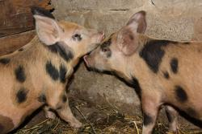
Значение млекопитающих в жизни человека.
1.Культурное , эстетическое.
2.В медицине (вакцины, сыворотки)
3.Одежда , обувь.
4.Важнейшие продукты питания
Рабочая сила

Slide 7
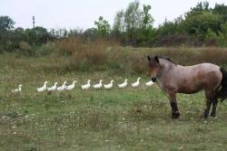
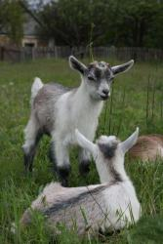
Сельскохозяйственные животные

Slide 8
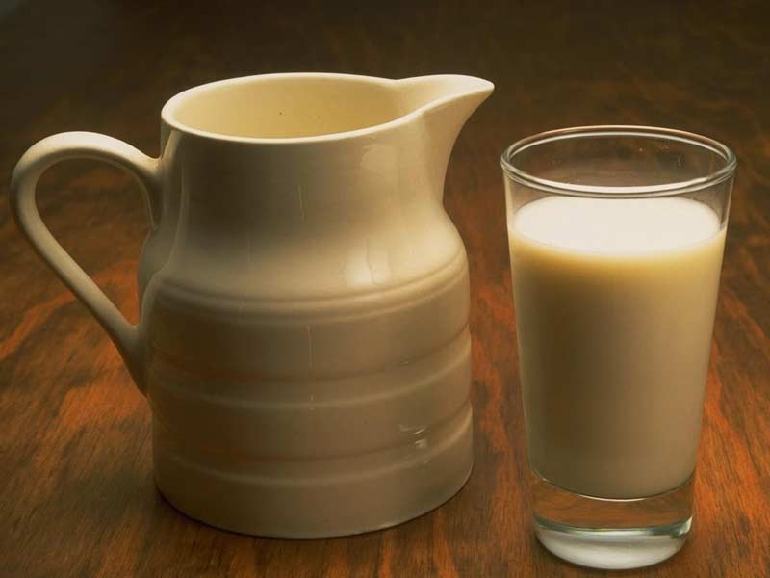
Корова
Корова в крестьянской семье издавна олицетворяла богатство и достаток, русские крестьяне её часто называли кормилицей. Потерять корову, особенно в неурожайные годы, для крестьян было равносильно катастрофе. Поэтому корову крестьяне всегда очень уважали, всячески оберегали, заботились, относились к ней ласково^{[36]} Разведением коров занимается скотоводство, превалирующая животноводческая отрасль. Коровы выполняют три главные хозяйственные задачи — дают мясо, молоко и служат тягловой силой. По имеющимся оценкам, на их долю приходится сейчас ок. 50 % получаемого в мире мяса и примерно 95 % молока; как рабочая сила крупный рогатый скот утратил свое значение в индустриальных странах, но сохраняет его в слаборазвитых регионах Азии и Африки^{[5]}. Отходы жизнедеятельности коровы, навоз, используются в качестве хорошего удобрения.

Slide 9
Телята . Свиньи.

Slide 10
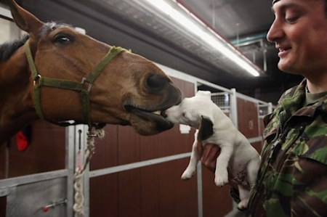
Лошадь

Slide 11
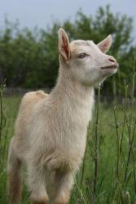
Козы .

Slide 12
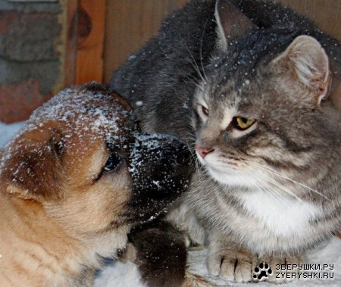
Наши домашние питомцы.

Slide 13
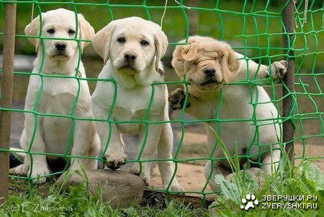
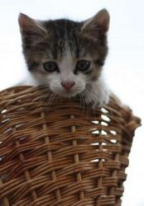
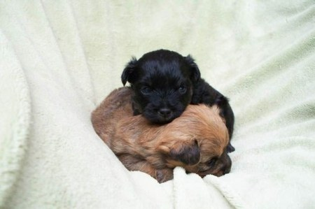
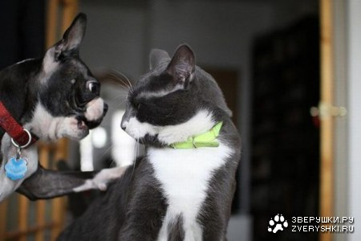

Slide 14
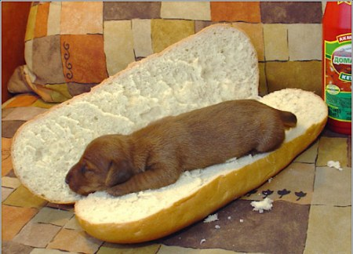
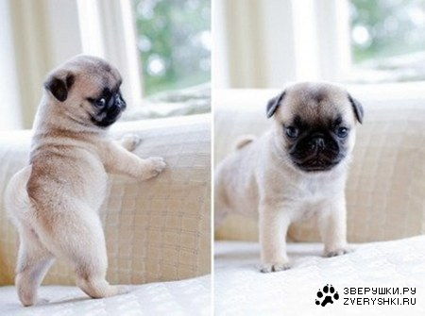
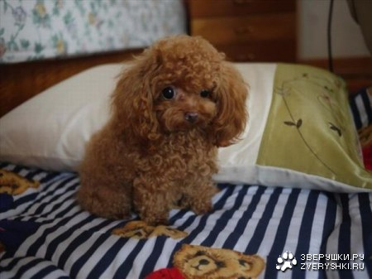
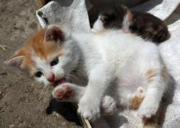

Slide 15
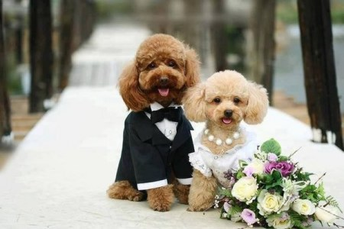
Наши любимцы.

Slide 16
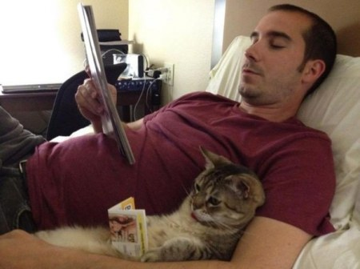
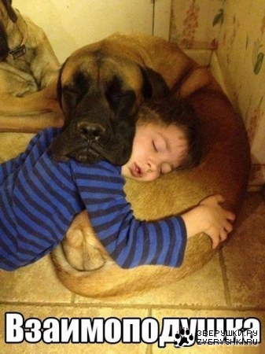

Slide 17
Вывод
В целях рационального использования и воспроизводства млекопитающих в нашей стране проводится система мероприятий согласно Закону об охране и использовании животного мира. Этим законом
1.установлены определенные сроки и нормы охоты на промысловых зверей ;
2.мероприятия по акклиматизации животных;
3. создание заповедников и заказников для охраны редких видов и видов, находящихся на грани исчезновения.

Slide 18
Используемый материал
1. Д.И.Трайтак «Биология. Справочный материал.» 2. «Уроки биологии». 3. «Зверушки.ру» 4. zoopikture

